Slide 1


As Receitas Patrimoniais do Petróleo: Royalties e Participações Especiais
Unificação de Operações e seus Impactos nas Participações Governamentais
Olavo Bentes David
Consultor Jurídico - PPSA
Março 2022

Slide 2

Unificação de Operações
Conceito:
  Instituto (não positivado) por meio do qual empresas ou Consórcios detentoras de áreas de Exploração e Produção distintas ou não unem esforços visando à unificação das atividades de Exploração e Produção de forma a evitar desperdícios de recursos financeiros e petrolíferos.
  É o gênero do qual são espécies (do menos ao mais complexo):
    Compartilhamento de Instalações.
    Anexação.
    Unificação de Campos
    Unitização.
    Coparticipação.
  Impacto nas Participações Governamentais: variado, desde virtualmente nenhum a muito relevante.

Slide 3
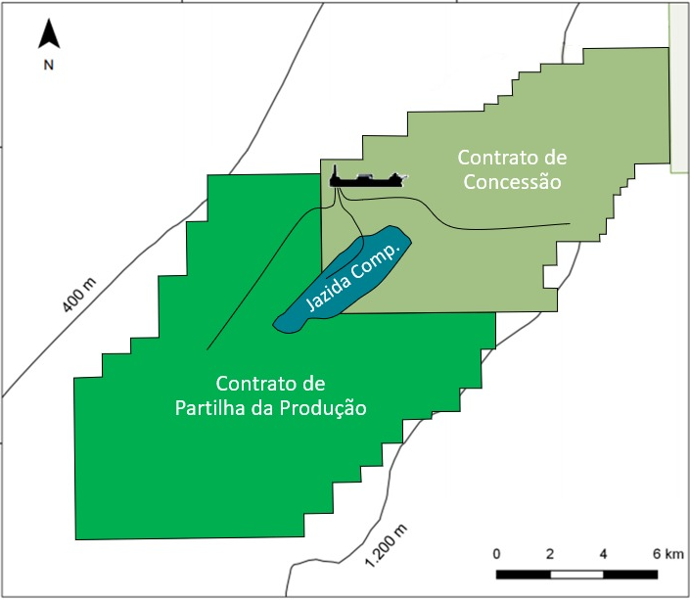
Compartilhamento de Instalações
Fonte: PPSA (Lucas Barreto)
Impacto nas Participações Governamentais: não há. Cada parte continua pagando suas Participações de acordo com as regras de seus contratos de E&P.

Slide 4
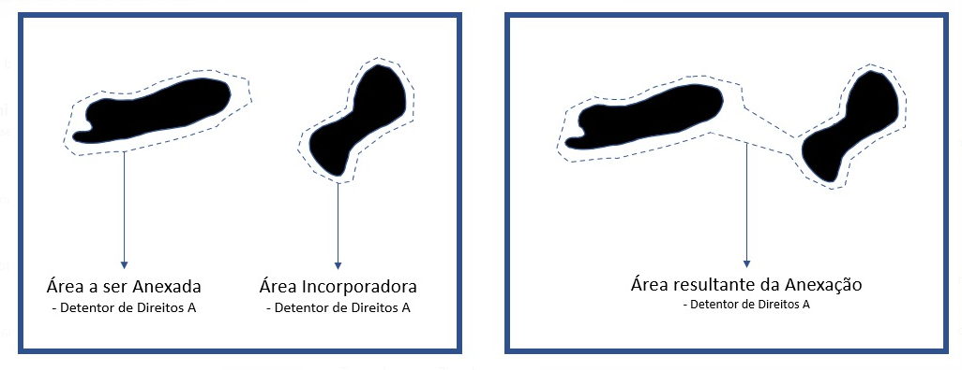
Anexação de Áreas
Fonte: PPSA (Lucas Barreto)

Slide 5
Anexação de Áreas
Premissas:
  Declaração de Comercialidade (Área de Desenvolvimento ou Campo).
  Ampliação dos limites de um Campo (ou de uma Área de Desenvolvimento) pela incorporação integral ou parcial de outro Campo (ou Área de Desenvolvimento) originário de contrato regido pelo mesmo regime, cujos direitos de Exploração e Produção pertencem à mesma empresa ou Consórcio com igual distribuição de Participações.
  Iniciativa é, obrigatoriamente, do detentor de direitos de E&P.
Contratos alterados por aditivo ou termo de resilição. Podem ter prazos de vigência distintos.
Impacto nas Participações Governamentais:
  Royalties: média ponderada pelas reservas provadas das áreas objeto de Anexação.
  Ocupação ou Retenção de Área: média dos valores previstos para cada Fase/etapa dos contratos ponderada pela extensão areal.
  Participação Especial: soma da Participação Especial eventualmente incidente em cada área original.

Slide 6
Unificação de Campos
Definição de Campo de Petróleo (inciso VIX da Lei nº 9.478/1997):
“Campo de Petróleo ou Gás Natural: área produtora de petróleo ou gás natural, a partir de um reservatório contínuo ou mais de um reservatório, a profundidades variáveis, abrangendo instalações e equipamentos destinados à produção”.
  A Lei não exige que um Campo se restrinja a um único Reservatório (“ou mais de um reservatório”). Também não há necessidade de comunicação hidráulica entre Reservatórios (o que, aliás, faria com que existisse um só Reservatório).
  Ao contrário de outros conceitos legais, como Prospecto, Reservatório e Jazida, a definição de Campo não tem conotação eminentemente geológica, pois abrange as instalações e equipamentos destinados à Produção.
  Embora a questão seja controversa, a mim parece claro que se em uma Área sob Contrato são descobertos vários Reservatórios cuja comercialidade é constatada pelo detentor de direitos de E&P e tais Reservatórios abrangem (isto é, compartilham) instalações e equipamentos de Produção, está a se falar, juridicamente, de um único Campo.
  Caso, entretanto, haja mais de um Reservatório comercial, com sistemas de Produção (equipamentos e instalações) distintos, autônomos e independentes, deve-se considerar tratar-se de mais de um Campo.
  Não se trata de ato discricionário da ANP: caso se identifiquem Reservatórios distintos em uma mesmo Área sob Contrato, sobrepostos ou não e independentemente de considerações sobre a comunicação hidráulica das formações geológicas, tais Reservatórios constituem obrigatoriamente, um único Campo, desde que venham a abranger um mesmo conjunto de instalações e equipamentos de Produção.

Slide 7
Unificação de Campos
Limite da Unificação de Campos: Área sob Contrato
  Caso o Reservatório ou a Jazida se estendam para além do limite da Área sob Contrato, impõe-se a unitização, afastando, nessa situação, a concepção de Campo (na verdade, tem-se dois ou mais Campos, um para cada parte da Jazida Compartilhada pertencente a cada contrato de E&P envolvido).
Impacto nas Participações Governamentais:
  Royalties: não há impacto, pois se trata do mesmo contrato de E&P
  Ocupação ou Retenção de Área: não há impacto, pois a Área sob Contrato permanece a mesma.
  Participação Especial: impacto muito relevante, pois os volumes dos Reservatórios, que seriam considerados isoladamente caso se tratassem de Campos distintos, são somados na hipótese de compartilharem instalações de Produção.
Fundamentação Econômica:
  Ao contrário dos Royalties, que incidem de forma linear sobre a Produção bruta, a Participação Especial recai sobre a Produção líquida e varia, basicamente, na medida da rentabilidade do Campo. É uma espécie de windfall take.
  A Participação Especial é uma receita compensatória advinda da economia de escala auferida pelo detentor de direitos de Exploração e Produção quando lavra um Campo de grande rentabilidade.
  Se as instalações de Produção são compartilhadas, há um ganho de escala a favor do detentor de direitos e obrigações que é revertido em parte para o Estado quando considera tratar-se de um único Campo.

Slide 8
Unitização (Individualização da Produção)
A Regra da Captura:
  A geologia ignora a geografia. Por serem fluidos, o Petróleo e o Gás Natural migram nas Jazidas em direção aos locais de menor pressão hidrodinâmica.
  Limites de uma Jazida podem se estender além das áreas contratadas, expandindo-se para além das fronteiras de Blocos, Municípios, Estados ou Países.
  Inspirada no direito de caça da common law britânica, a Regra da Captura preconiza que se um detentor de direitos de E&P produz a partir de um poço situado em sua área de titularidade, a ele é conferida a propriedade de todos os hidrocarbonetos que conseguir extrair, independentemente do fato de tais hidrocarbonetos provirem da parte da Jazida que, em subsuperfície, está fora da área sobre a qual incidem os seus direitos de E&P.
  Analogia com o direito de caça: caso um animal selvagem migrasse de um propriedade para outra, o proprietário da segunda tinha o direito de caçar e abater o animal, dele se apropriando enquanto permanecesse em sua propriedade.
  Além de permitir a um detentor de direitos de E&P em uma porção da Jazida Compartilhada fora da área que lhe foi outorgada, a Regra da Captura não vedava que um produtor “atraísse”, por intermédio da perfuração indiscriminada de poços, o Petróleo e o Gás Natural de seus vizinhos, o que leva à queda na pressão hidrodinâmica do Reservatório, prejudicando a Lavra como um todo.
  Ainda assim, a Regra da Captura foi importante incentivo à Produção nos primórdios da moderna Indústria do Petróleo (Artur Watt).

Slide 9
Unitização (Individualização da Produção)
  A Regra da Captura:
    Resultados:
      Alta densidade de poços perfurados (perfuração desnecessária).
      Queda precipitada na pressão dos Reservatórios.
      Produção precoce de água associada aos hidrocarbonetos.
      Queda incisiva no fator de recuperação da Jazida Compartilhada.
      Alto impacto ambiental.
      Perda generalizada de rentabilidade da Jazida Compartilhada.
      Instabilidade de preços.
PRODUÇÃO DEPREDATÓRIA

Slide 10
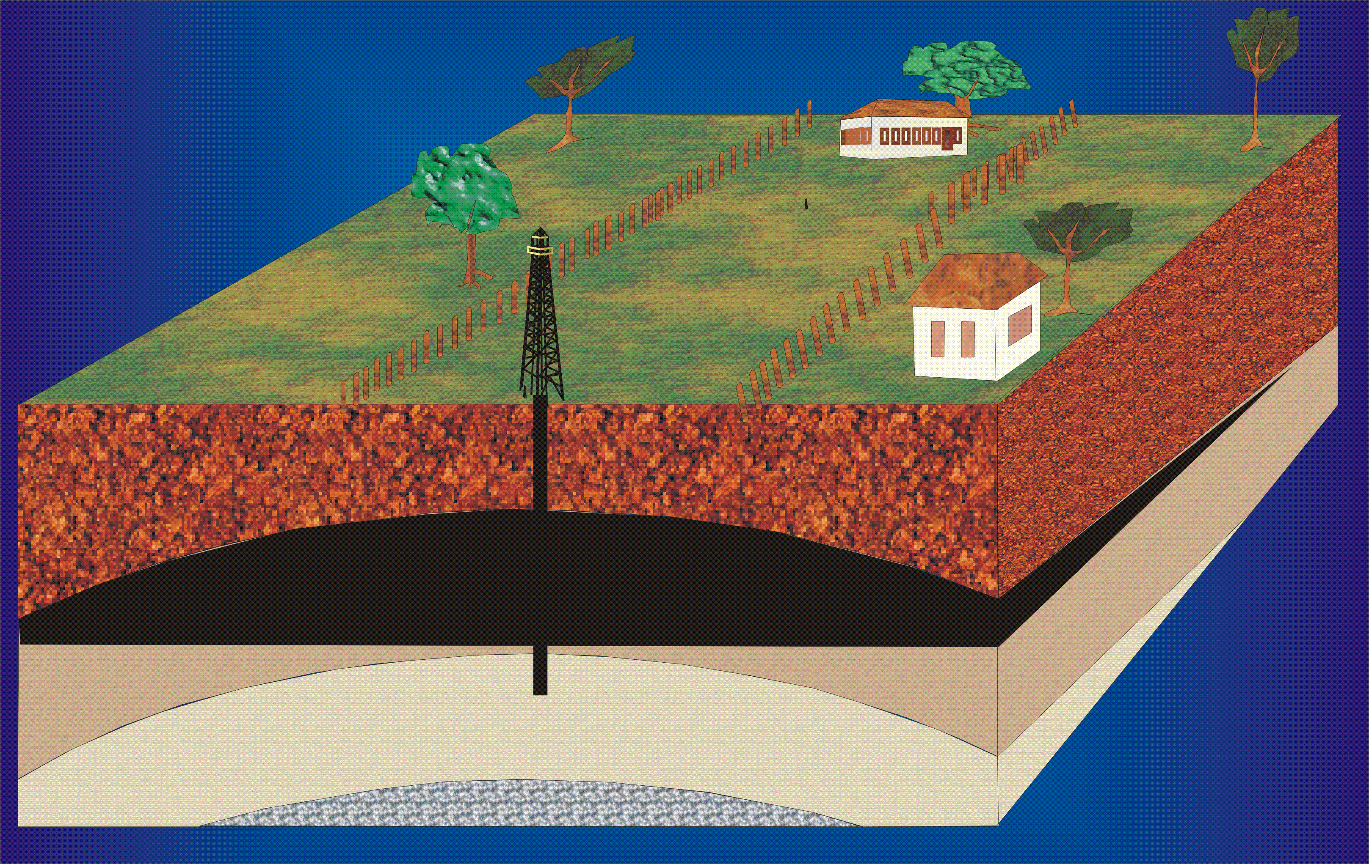
Regra da Captura

Slide 11
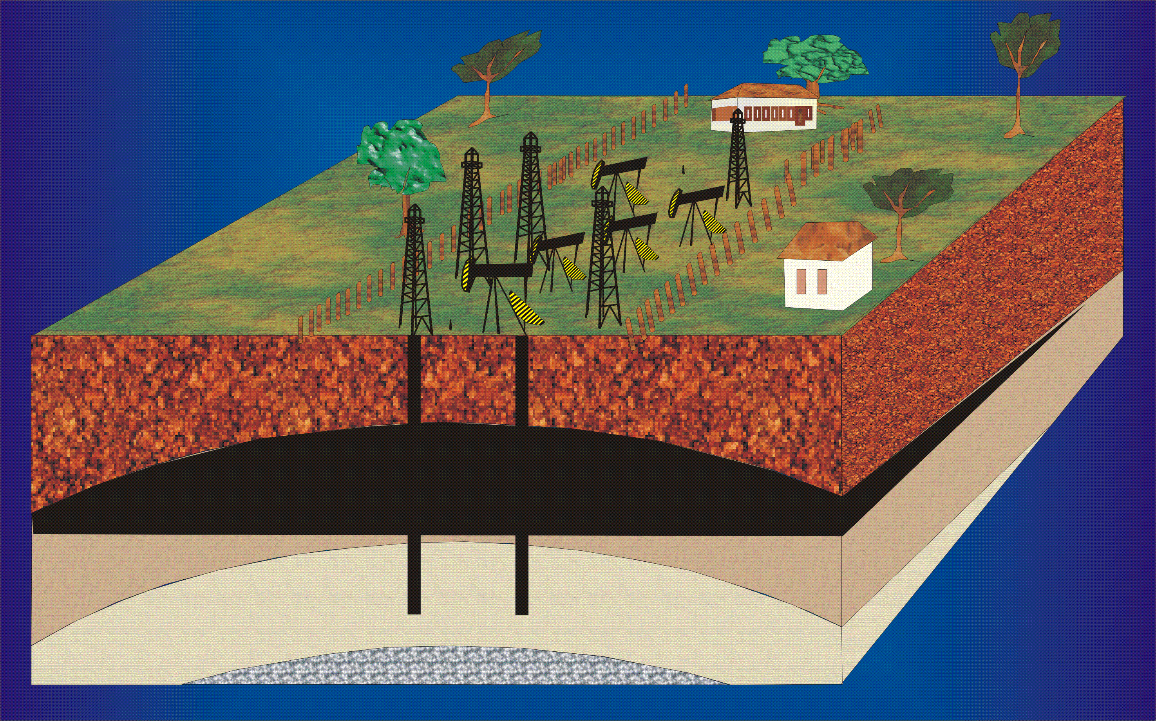
Regra da Captura

Slide 12
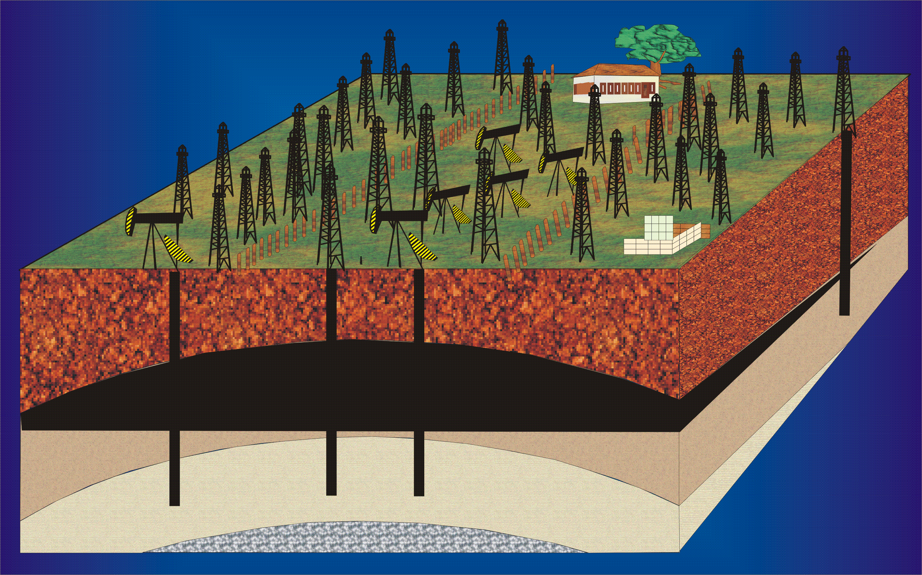
Regra da Captura

Slide 13
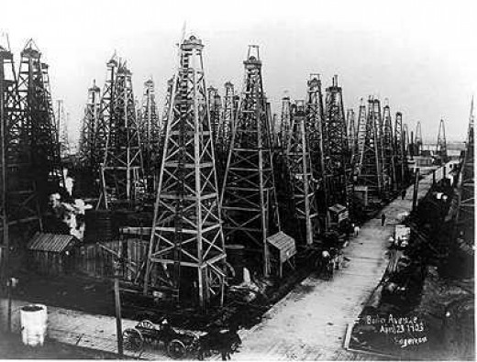
Unitização (Individualização da Produção)
Regra da Captura
Campo de Spindletop
Descoberto em 1901, no Texas.
Produção inicial (poço descobridor): 100 mil b/d
Berço da Gulf Oil Co. e da Texaco.
1902: 285 poços em operação.
1903: produção sem controle. Início do declínio.
1910: campo depletado.

Slide 14
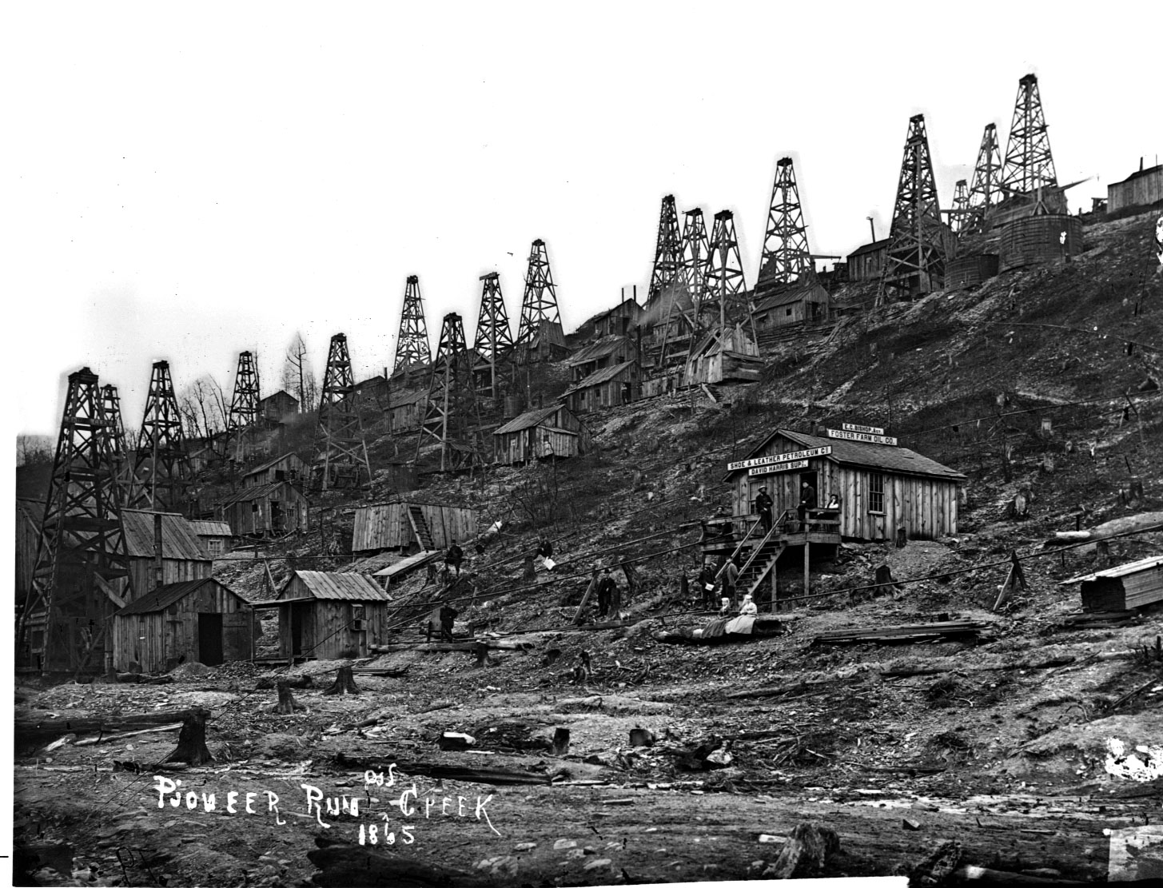

Unitização (Individualização da Produção)
Regra da Captura

Slide 15
Unitização (Individualização da Produção)
Doutrina dos Direitos Correlatos:
  Imposição de limites aos efeitos perversos da Regra da Captura.
  Direitos (e obrigações) correlatos dos detentores de direitos de E&P de Jazidas Compartilhadas de participarem proporcionalmente dos lucros (e investimentos) gerados.
  Ônus de caráter público de não desperdiçar Petróleo e Gás Natural (resguarda o interesse público primário).
  A doutrina dos Direitos Correlatos não é garantia expressa de que a Produção será compartilhada de forma equânime entre os diferentes detentores de direitos de E&P. Ao revés, é a garantia de que o detentor de direitos de E&P terá a oportunidade de receber tal quinhão.
  Além das normas legais, portanto, há que se estabelecer relações contratuais que assegurem a higidez do compartilhamento. Daí decorre o instituto da unitização e os acordos dele decorrentes.

Slide 16
Unitização (Individualização da Produção)
Acordos de Individualização da Produção:
  Solução mais eficaz para garantir a equidade do compartilhamento da Produção entre detentores de direitos de E&P de Jazidas Compartilhada.
  Espécie de joint venture, pois se trata uma associação de empresas distintas (competidoras em outros projetos) visando a um empreendimento comum.
  Pode ser voluntária ou compulsória. No Brasil é compulsória caso as partes interessadas não unitizem voluntariamente. Em qualquer hipótese, a ANP intervém, seja aprovando os AIPs, seja decidindo, por meio de arbitramento, a forma como os direitos de obrigações serão apropriados pelas partes unitizantes.
  Escopo: Produção conservativa, eficiente e econômica, com ônus público de não desperdício.
  Pode envolver diretamente a União (representada pela PPSA ou pela ANP, conforme o caso, caso a extensão da Jazida Compartilhada siga para uma Área não Contratada).
Impacto nas Participações Governamentais
  Participações Governamentais são obrigações divisíveis. Cada parte continua pagando seu quinhão de acordo com o seu TP.
  A unitização dá origem a 2 (ou mais) Campos distintos a partir de um mesmo Reservatório. Área sob Contrato é o limite do Campo.

Slide 17
Coparticipação
O Regime da Cessão Onerosa:
  Autoriza a União a ceder onerosamente à Petrobras o direito ao exercício das atividades de Exploração e Produção em áreas não concedidas localizadas no polígono do pré-sal.
  Produz efeitos até a Produção de no máximo 5 bilhões de barris equivalentes de Petróleo (óleo + gás).
  Não houve qualquer previsão legal sobre eventual volume excedente aos 5 bilhões de bbl equivalentes distribuídos em 7 Blocos (um contingente).
O Excedente da Cessão Onerosa:
  Volumes excedentes nos Blocos de Búzios, Itapu, Atapu e Sépia
  Produção concomitante da Cessão Onerosa e do excedente da Cessão Onerosa, o último em regime de Partilha de Produção. Geração de uma Compensação a ser paga à Petrobras Cessionária em razão da diminuição do VPL da Cessão Onerosa.
  Novo instituto: Coparticipação!

Slide 18
Coparticipação
Limite espacial da Cessão Onerosa
(Bloco objeto da Cessão Onerosa)
Limite espacial da Partilha da Produção do ECO
(Bloco objeto da Partilha da Produção)

Slide 19
Coparticipação
Área Coparticipada: “área do presente Contrato, que corresponde à área do Contrato de Cessão Onerosa”.

Slide 20
Coparticipação
Características:
  Não é unitização, conquanto com ela se assemelhe. Assim como a unitização, a Compensação é espécie do gênero Unificação de Operações.
    O procedimento de unitização (art. 33 da Lei nº 12.351/2010) tem início quando se identifica que o Reservatório se estende além de uma Área sob Contrato. Na Coparticipação não há essa extensão.
    A unitização envolve pelo menos dois contratos de E&P em pelo menos duas áreas. A Coparticipação envolve dois contratos de E&P (Cessão Onerosa e Partilha de Produção) em uma mesma área.
    Ao contrário da unitização, na Coparticipação o volume a ser apropriado por uma das partes (a Cessionária) é fixo. Não depende da tract participation negociada.
    Ao contrário do que ocorre na unitização, na Coparticipação não é possível equalizar volumes.
    PPSA tem posição de Interveniente Anuente (working interest = zero).
    Cálculo da tract participation é obrigatoriamente em VRec na Coparticipação.
  A Coparticipação é uma unitização no tempo (produz-se, concomitantemente, volumes que, em tese, só seriam produzidos após a lavra dos 5 bilhões de boe destinados à Petrobras Cessionária).
Impacto nas Participações Governamentais:
  Royalties da Partilha de Produção (15%) x Royalties da Cessão Onerosa (10%) => mais Royalties quanto maior o tract participation da Partilha de Produção.
  Não há Participação Especial nem na Partilha de Produção, nem na Cessão Onerosa. Há Excedente em Óleo na última.

Slide 21

Obrigado
olavo.david@ppsa.gov.br

